Slide 1
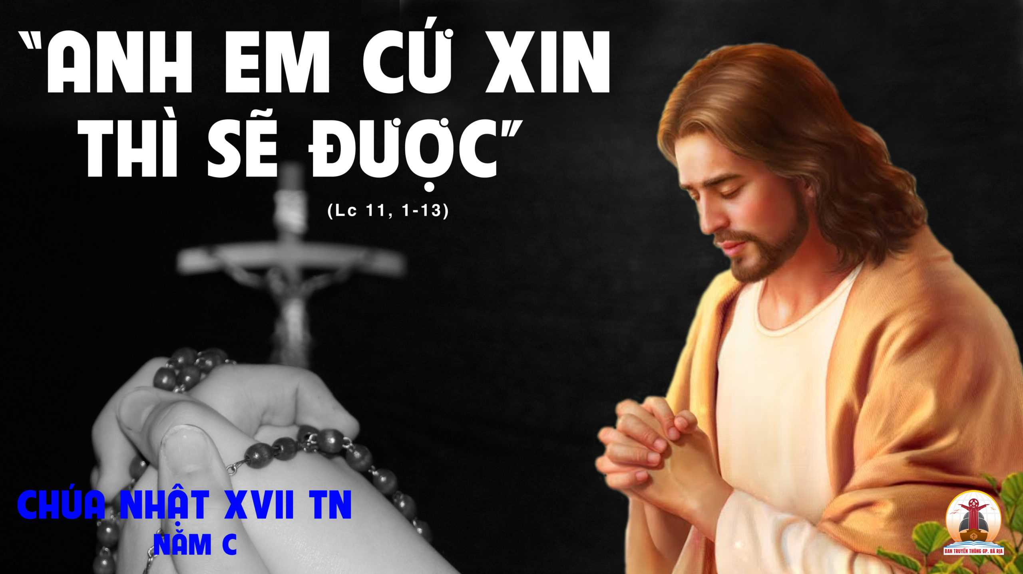

Slide 2

TÔI MỪNG VUI
Lm. Kim Long

Slide 3

ÐK: Tôi mừng vui mỗi khi nghe nhủ rằng: Nào ta tiến lên đền thờ Thiên Chúa. Ðây Gia-Liêm, ta dừng chân ngắm cửa tiền đường. Ôi thành thánh vinh quang.

Slide 4
1. Ðây Gia-Liêm thành đô luôn vững bền với tháng năm. Người người cùng mừng vui, dâng lễ vật ca tụng Chúa Trời.

Slide 5
ÐK: Tôi mừng vui mỗi khi nghe nhủ rằng: Nào ta tiến lên đền thờ Thiên Chúa. Ðây Gia-Liêm, ta dừng chân ngắm cửa tiền đường. Ôi thành thánh vinh quang.

Slide 6
3. Tay trong tay cùng nhau trông thánh điện đưa bước mau. Cầu hòa bình bền lâu cho thánh điện thắm tươi sắc màu.

Slide 7
ÐK: Tôi mừng vui mỗi khi nghe nhủ rằng: Nào ta tiến lên đền thờ Thiên Chúa. Ðây Gia-Liêm, ta dừng chân ngắm cửa tiền đường. Ôi thành thánh vinh quang.

Slide 9

ĐÁP CA
Lạy Chúa khi con kêu cầu Chúa thương nhậm lời, Ngài ban cho tâm hồn kiên vững cho con được mạnh sức.

Slide 11
ALLELUIA
ALLELUIA
Chúc tụng Đức Vua, Đấng nhân danh Chúa mà đến. Bình an trên trời và vinh quang trên các tầng trời.

Slide 13

BÁNH THƠM NHO LÀNH
Đinh Công Huỳnh.

Slide 14

ĐK: Dâng lên Ngài bằng tấm bánh này tấm bánh này bằng giọt mồ hôi, bánh miến này bằng từng lao công của con người ngày đêm lao khó xin dâng lên làm lễ vật kính tiến Chúa bằng hết tâm hồn cho đẹp lòng Chúa ơi.

Slide 15
1. Cúi xin Ngài đón nhận của lễ con dâng, nho và bánh này kết tựu hoa trái đơm hương. Tháng ngày nặng trĩu đôi vai, cùng hương trầm dâng tiến lên Ngài.

Slide 16
ĐK: Dâng lên Ngài bằng tấm bánh này tấm bánh này bằng giọt mồ hôi, bánh miến này bằng từng lao công của con người ngày đêm lao khó xin dâng lên làm lễ vật kính tiến Chúa bằng hết tâm hồn cho đẹp lòng Chúa ơi.

Slide 17
2. Chén cứu độ Chúa đã tận hiến năm xưa, trong mình máu này, máu đào vết tích yêu thương, chỉ vì nặng gánh vai mang tội con người muôn kiếp lưu truyền.

Slide 18
ĐK: Dâng lên Ngài bằng tấm bánh này tấm bánh này bằng giọt mồ hôi, bánh miến này bằng từng lao công của con người ngày đêm lao khó xin dâng lên làm lễ vật kính tiến Chúa bằng hết tâm hồn cho đẹp lòng Chúa ơi.

Slide 19
3. Chén đắng này xin Ngài xẻ bớt cho con, thông phần đau khổ với Ngài gánh lấy đau thương, để đền tội lỗi con đây, nguyện xin Ngài nhận lấy tim con.

Slide 20
ĐK: Dâng lên Ngài bằng tấm bánh này tấm bánh này bằng giọt mồ hôi, bánh miến này bằng từng lao công của con người ngày đêm lao khó xin dâng lên làm lễ vật kính tiến Chúa bằng hết tâm hồn cho đẹp lòng Chúa ơi.

Slide 21
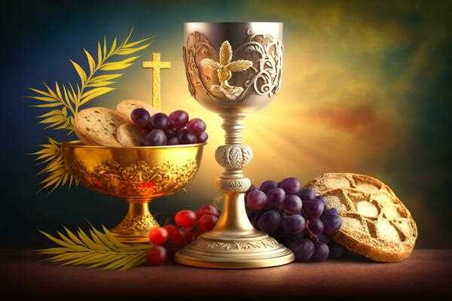

Slide 22

CA VANG TÌNH YÊU CHÚA
Đinh Minh Hoàng

Slide 23
1. Tình yêu Thiên Chúa như vầng dương soi tỏa khắp nơi. Tình yêu Thiên Chúa là vì sao giữa đêm mờ tối. Tình yêu Thiên Chúa dìu con vượt qua sóng đời nỗi trôi, thuyền con giữa dòng đại dương bấp bênh Ngài ơi!

Slide 24
Tình yêu Thiên Chúa như dòng sông êm đềm lướt trôi. Chảy xuôi năm tháng để hồn thơ tắm trong tình mến. Tình yêu Thiên Chúa nồng say là hương gió trời dịu êm. Dìu đưa tháng ngày bình yên với bao êm đềm.

Slide 25
ĐK: Con ca ngợi ngàn đời tình Ngài kiên vững suối thiêng dạt dào ngọt ngào tình yêu mến thương. Tình Ngài ngàn năm như núi cao sông dài biển khơi. Cao vời tình Cha con hát ca muôn đời chẳng ngơi.

Slide 26
2. Tình yêu Thiên Chúa như mùa xuân tô đẹp ước mơ. Tuổi thơ yêu dấu ngày và đêm khát khao tình Chúa. Ngài luôn dõi bước đời con đổ muôn phúc ân tràn lan. Và luôn đỡ nâng ủi an nhưng khi sầu vương.

Slide 27
Tình yêu Thiên Chúa không nhạt phai dẫu đời đổi thay. Nào ai có biết tình ngài luôn sắt son bền vững. Là chân thiện mỹ thẳm sâu để con kiếm tìm ngày đêm. Hồn con khát vọng, cậy trông vững tin nơi Ngài.

Slide 28
ĐK: Con ca ngợi ngàn đời tình Ngài kiên vững suối thiêng dạt dào ngọt ngào tình yêu mến thương. Tình Ngài ngàn năm như núi cao sông dài biển khơi. Cao vời tình Cha con hát ca muôn đời chẳng ngơi.

Slide 29
3. Bàn tay Thiên Chúa dắt dìu con qua ngàn nắng mưa. Hồn con vui sướng chìm ngập trong trái tim của Chúa. Nhìn lên Thánh giá đồi cao Ngài đã hiến mình vì ai? Bởi yêu thế nhân lầm than Chúa xuống trần gian.

Slide 30
Tìm về chân lý nơi tình yêu trên Thập giá xưa. Ngàn năm ghi dấu Một Giê-su chết treo khổ giá. Tình trời mở lối ngàn nơi mùa xuân thắm mầu, đẹp tươi. Trần gian ngóng chờ ngày sau phúc vinh Quê Trời

Slide 31
ĐK: Con ca ngợi ngàn đời tình Ngài kiên vững suối thiêng dạt dào ngọt ngào tình yêu mến thương. Tình Ngài ngàn năm như núi cao sông dài biển khơi. Cao vời tình Cha con hát ca muôn đời chẳng ngơi.

Slide 33
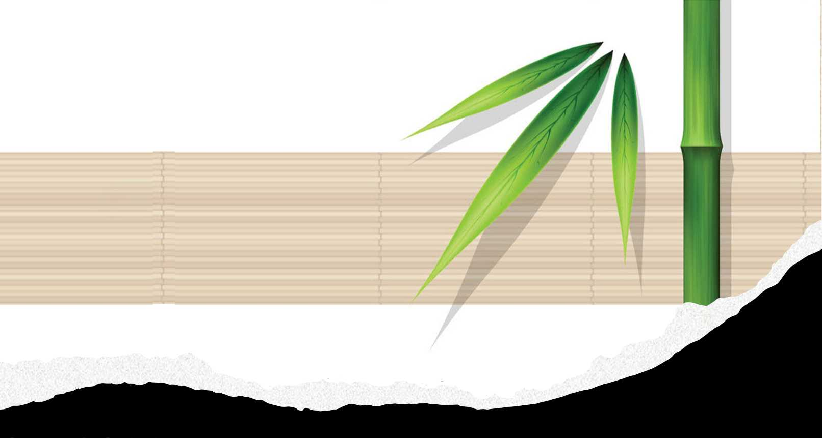
ANH EM CỨ XIN
Lm. Bùi Ninh

Slide 34
1. Khi dâng câu kinh hãy nguyện cầu là: Danh Cha sáng ngời Triều Đại mau tới, Thánh ý mọi nơi địa cầu thượng giới. Xin Cha mỗi ngày hãy ban lương thực, tha tội nhân thế đừng để sa ngã, giữ chúng gìn con khỏi mọi gian tà.

Slide 35
ĐK: Anh em cứ xin thì sẽ được. Anh em cứ tìm thì sẽ thấy. Nếu cứ gõ cửa thì sẽ mở cho. Vì nếu ai xin thì sẽ được. Và nếu ai tìm thì sẽ thấy. Nếu ai gõ cửa thì sẽ mở cho.

Slide 36
2. Ai trong anh em có một người bạn, ban đêm đến nhà mượn vài cái bánh, đãi khách đường xa mà bị từ chối? Anh em biết là dẫu ai chủ nhà, không dậy cho vay vì tình bạn hữu, thì cũng giúp cho khỏi họ quấy rầy.

Slide 37
ĐK: Anh em cứ xin thì sẽ được. Anh em cứ tìm thì sẽ thấy. Nếu cứ gõ cửa thì sẽ mở cho. Vì nếu ai xin thì sẽ được. Và nếu ai tìm thì sẽ thấy. Nếu ai gõ cửa thì sẽ mở cho.

Slide 38
3. Ai trong anh em nếu là mẹ cha, thương con cái nhà mà chẳng đưa cá, lấy rắn mà cho mặc kệ lòng nó? Anh em vốn là thế nhân gian tà, nhưng mà cho con toàn điều quý giá, thì huống chi Cha trọn lành trên trời.

Slide 39
ĐK: Anh em cứ xin thì sẽ được. Anh em cứ tìm thì sẽ thấy. Nếu cứ gõ cửa thì sẽ mở cho. Vì nếu ai xin thì sẽ được. Và nếu ai tìm thì sẽ thấy. Nếu ai gõ cửa thì sẽ mở cho.

Slide 40
4. Tuy viên quan kia hững hờ mọi người, không tin Chúa Trời mà gặp dân tới, quấy mãi nài van đành chịu xử án. Anh em biết là Chúa thương dân Người, đêm ngày kêu khấn vì vậy Chúa sẽ, xử án minh oan để họ an toàn.

Slide 41
ĐK: Anh em cứ xin thì sẽ được. Anh em cứ tìm thì sẽ thấy. Nếu cứ gõ cửa thì sẽ mở cho. Vì nếu ai xin thì sẽ được. Và nếu ai tìm thì sẽ thấy. Nếu ai gõ cửa thì sẽ mở cho.

Slide 43
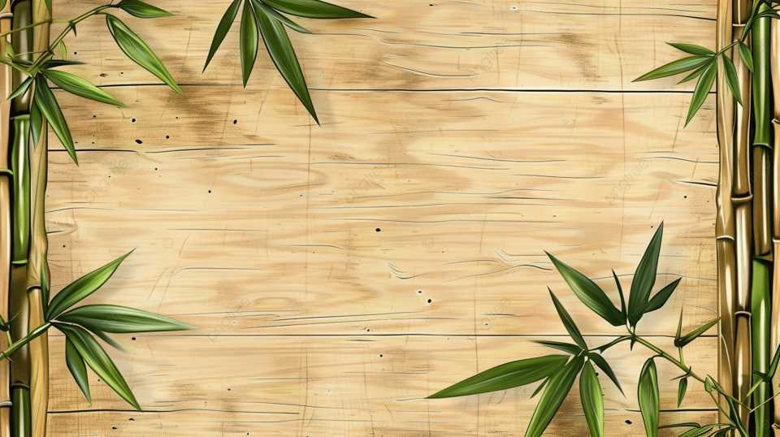
TẠ ƠN CHÚA VỚI MẸ
Tác giả: Thy Yên

Slide 44
ĐK. Chúng con xin tạ ơn Chúa uy quyền toàn năng tình yêu Chúa nào biết chi báo đền. Chúa muôn đời là Chúa khắp vũ trụ trời đất ngàn vinh quang cao chiếu hiển trị đời đời.

Slide 45
1. Vì tình Chúa ôi miên man muôn tháng năm không tàn, dâng triều sóng vỗ lớp lớp biển khơi vang rền. Lòng Chúa thương ôi huyền diệu, quyền Chúa trên muôn thần lực, nguồn an vui chan chứa thánh ân không vơi.

Slide 46
ĐK. Chúng con xin tạ ơn Chúa uy quyền toàn năng tình yêu Chúa nào biết chi báo đền. Chúa muôn đời là Chúa khắp vũ trụ trời đất ngàn vinh quang cao chiếu hiển trị đời đời.

Slide 47
2. Vì tình Chúa đã chất chứa trong trái tim Mẹ hiền luôn trìu mến mãi cứu giúp chở che nguyện cầu. Ngàn phúc ân vẫnnhờ Mẹ, ngàn khổ đau cũng nhờ Mẹ, nhờ Mẹ thương dâng Chúa trót đời tạ ơn.

Slide 48
ĐK. Chúng con xin tạ ơn Chúa uy quyền toàn năng tình yêu Chúa nào biết chi báo đền. Chúa muôn đời là Chúa khắp vũ trụ trời đất ngàn vinh quang cao chiếu hiển trị đời đời.

